Slide 1









CHỦ ĐỀ:TRƯỜNG MẦM NON
KẾ HOẠCH TUẦN I (Từ ngày 16/9 đến 20/9/2024)
ĐỘ TUỔI MẪU GIÁO 5 TUỔI
Tuesday
Monday
Wednesday
  PTNN
  Làm quen o, ô, ơ
  PTNT
  Số 6 (Tiết 1)
  PTTM
  Múa: Đêm trung thu
Thursday
Friday
  PTNN
  Thơ: Trăng ơi, từ đâu đến
  PTTC
  Bật liên tục vào vòng

Slide 2
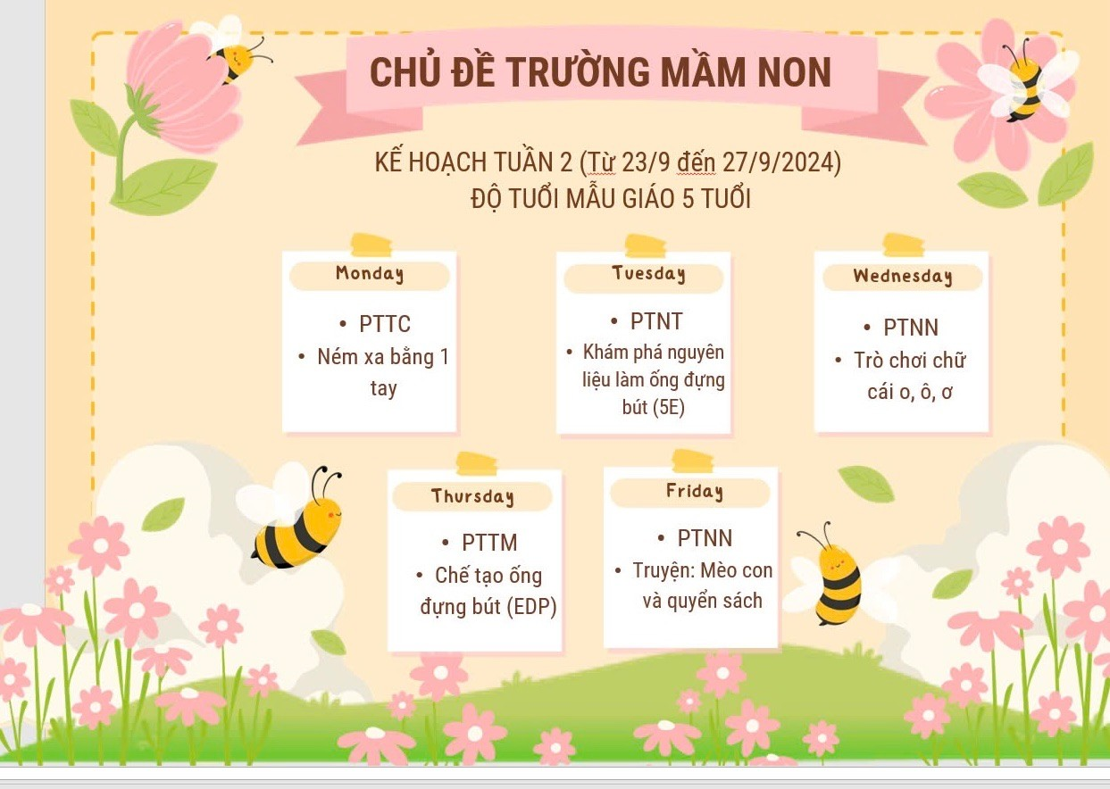

Slide 3
